Slide 2

MOT DES DPJ
AU-DELÀ D’UN SIGNALEMENT
Protéger les enfants collectivement
Les enfants ont besoin que tous les adultes qui croisent leur chemin soient attentifs et prêts à agir pour eux.
Ils ont besoin d’adultes qui s’unissent pour assurer leur bien-être, qui reconnaissent leurs forces et qui s’engagent ensemble, peu importe leur rôle.
Lorsqu’il est question du bien-être des enfants, nous dépendons tous les uns des autres.

Slide 3

MOT DE LA DNPJ
TOUTE UNE COMMUNAUTÉ POUR PROTÉGER LES ENFANTS
Alors que ce bilan rapporte, encore une fois, une hausse des signalements au Québec, nous sommes invités à relever un important défi collectif. Car nous ne pouvons pas aider les enfants sans aider leurs familles. Ce défi exige que nous unissions nos efforts, que nous revoyions nos interventions et notre manière de penser, que nous agissions autrement.
Il nous oblige à revoir nos approches, à miser sur les forces des jeunes, des parents et du réseau d’entraide.
Lesley Hill
Directrice nationale de la protection de la jeunesse

Slide 4
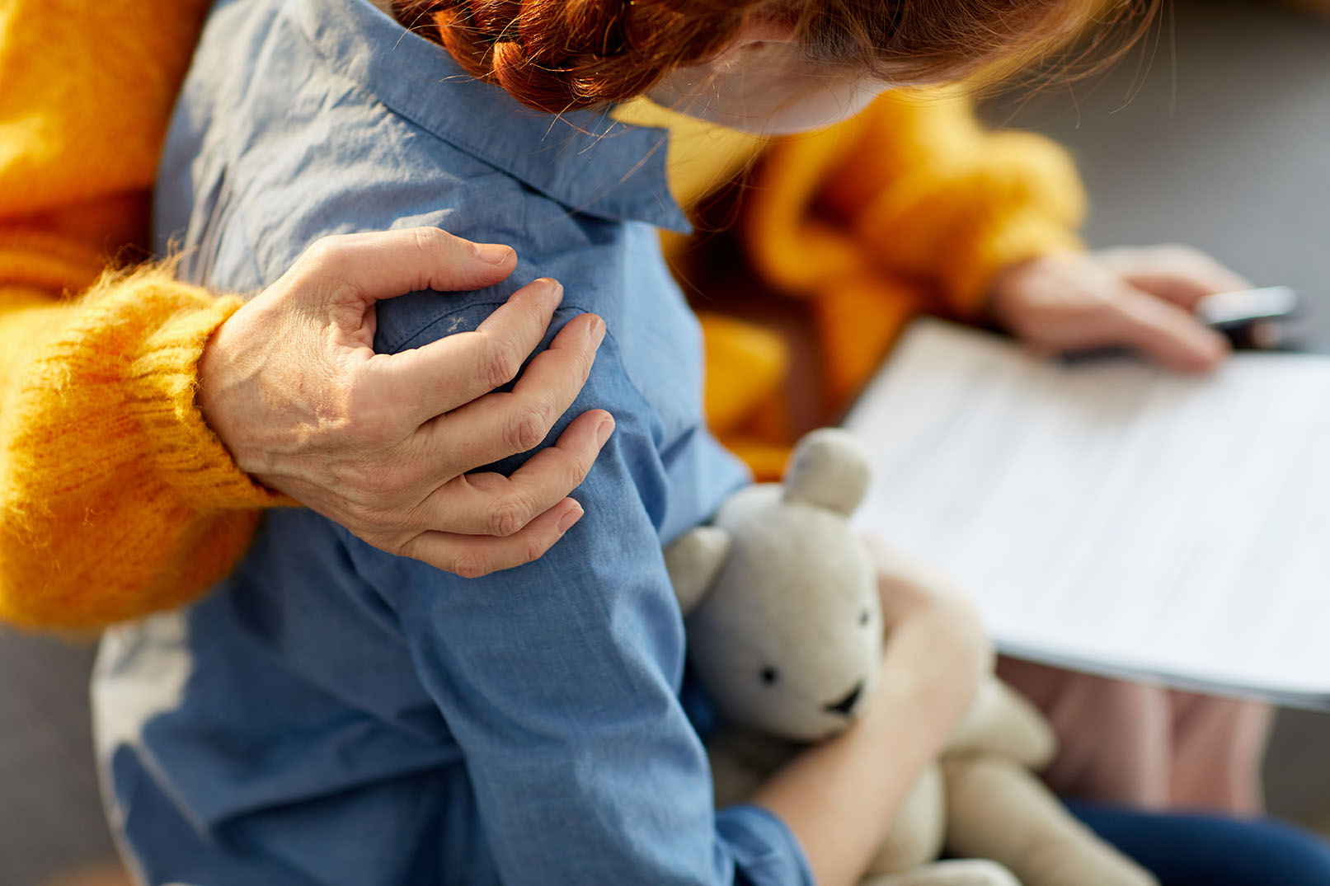
PROTÉGER LES ENFANTS
COLLECTIVEMENT, C’EST PROTÉGER
LES ENFANTS AUTREMENT
C’est par la participation active de tous au bon moment qu’il est possible d’assurer le bien-être des enfants tout au long de leur parcours.
Que ce soit dans le but de prévenir, de soutenir ou d’intervenir, il importe de miser sur les forces, les expertises, les visions et les moyens complémentaires dont dispose chaque personne concernée.

Slide 5
DONNÉES POUR LA RÉGION
GASPÉSIE ET ÎLES-DE-LA-MADELEINE

Slide 6

SIGNALEMENTS TRAITÉS ET SIGNALEMENTS RETENUS DURANT L’ANNÉE
1 846 SIGNALEMENTS TRAITÉS
519 SIGNALEMENTS RETENUS

Slide 7
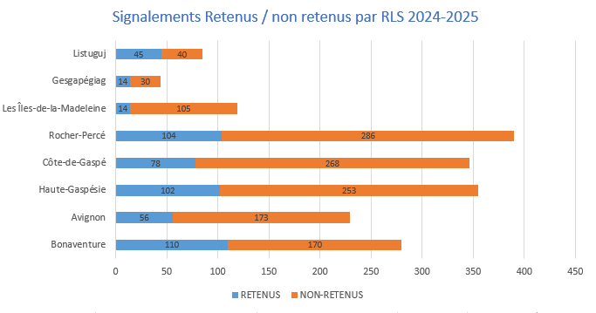
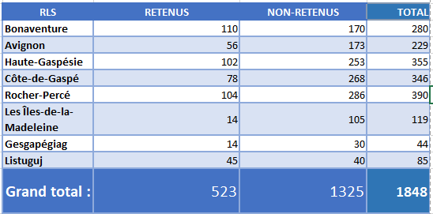

Slide 8

PROVENANCE DES SIGNALEMENTS
TRAITÉS DURANT L’ANNÉE
des signalements ont été faits par des adultes dans le cadre de leurs activités professionnelles (Organismes).
33,3 %
des signalements ont été faits par le milieu scolaire.
21,3 %

Slide 9
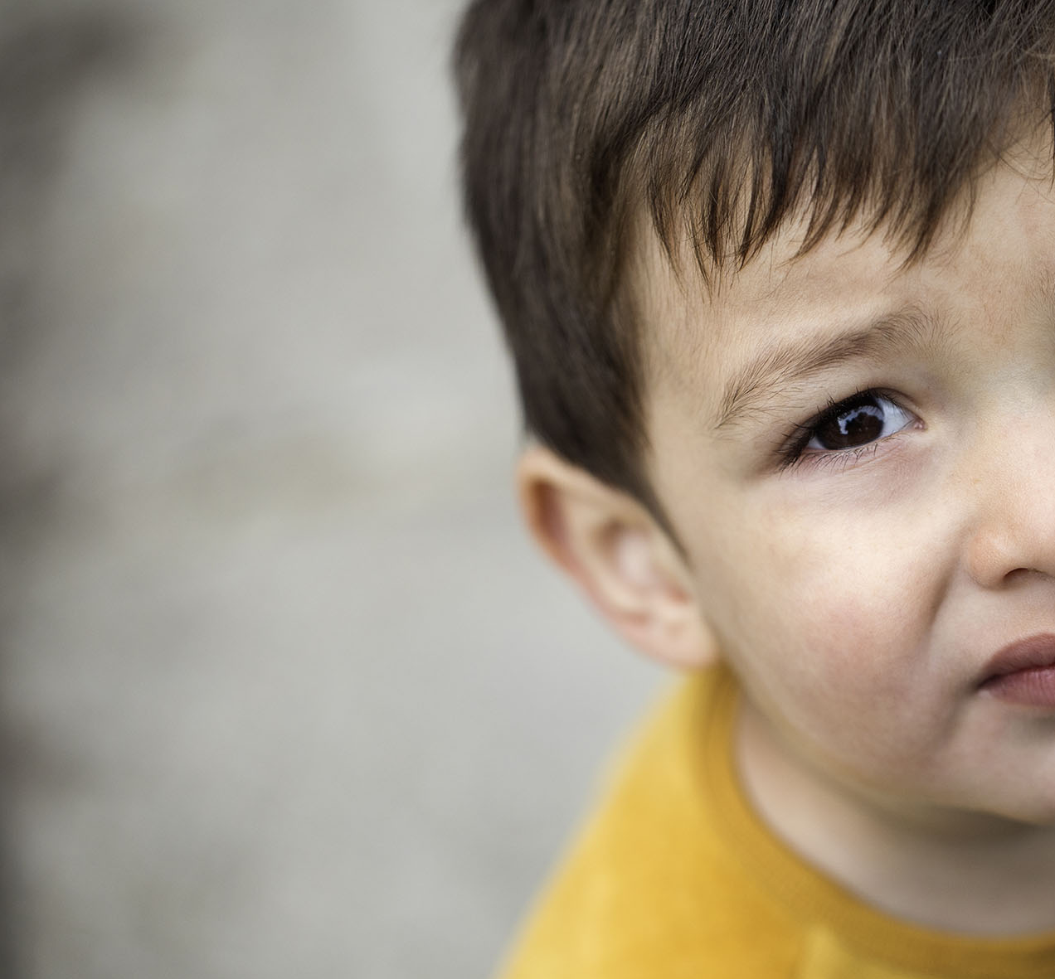
ENFANTS DONT LA SITUATION
A ÉTÉ PRISE EN CHARGE PAR LA DPJ
33,7 %
négligence
risques sérieux de négligence
mauvais traitements psychologiques
10,4 %
26,9 %

Slide 10
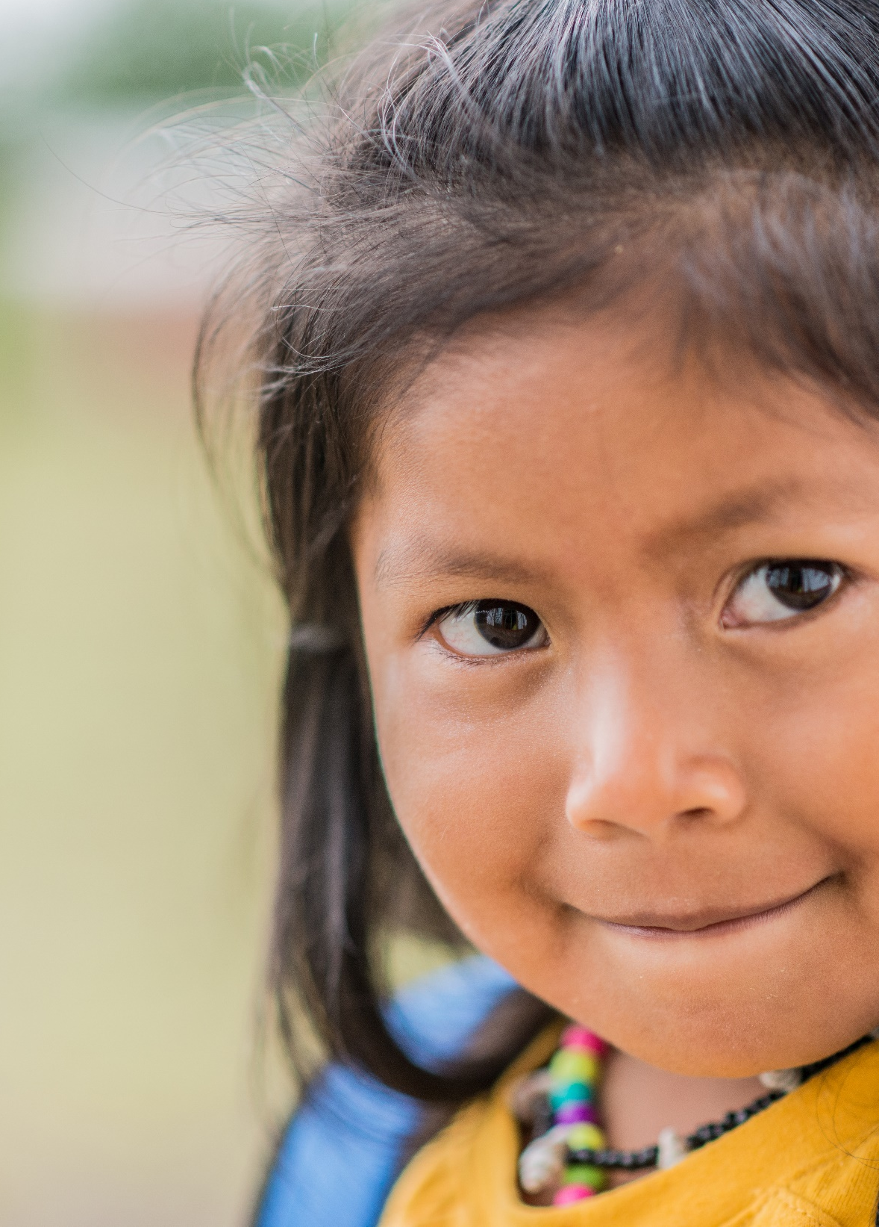
MILIEU DE VIE DES ENFANTS DONT LA SITUATION ÉTAIT PRISE EN CHARGE PAR LA DPJ AU 31 MARS 2025
Près de 60 % des enfants pris en charge par la DPJ
vivaient dans leur milieu familial ou chez un tiers significatif.

Slide 11
MILIEU DE VIE DES ENFANTS DONT LA SITUATION ÉTAIT PRISE EN CHARGE PAR LA DPJ AU 31 MARS 2025
4,2 %
Sont hébergés en centre de réadaptation.
24,1 %
Sont hébergés en famille d’accueil

Slide 12
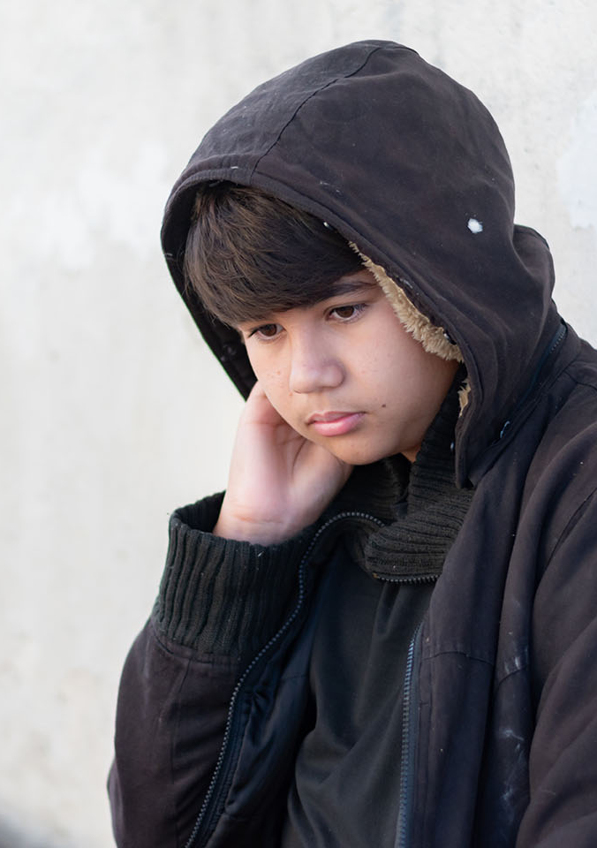
Loi sur le système de justice pénale pour adolescents
115
adolescents
contrevenants ont reçu
des services en vertu
de la LSJPA

Slide 13
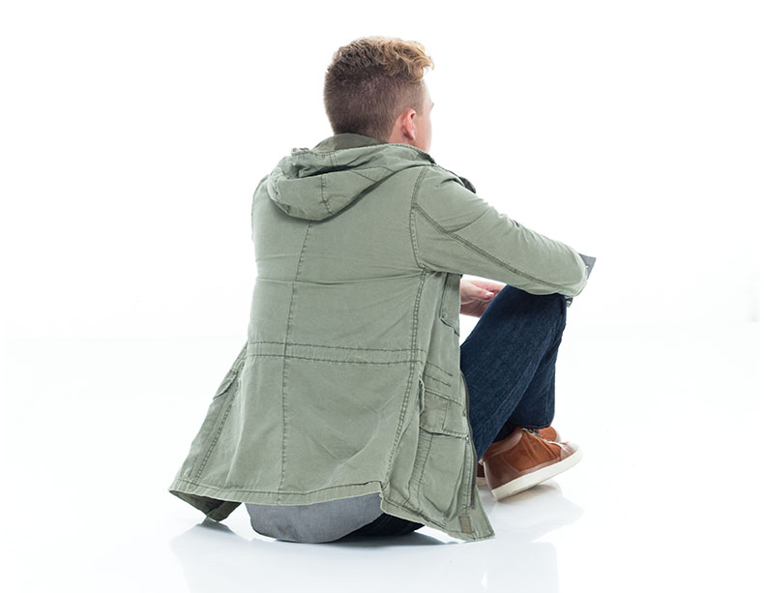
ACCOMPLISSEMENT DES SANCTIONS EXTRAJUDICIAIRES
98,2 %
des adolescents
ont accompli leur sanction

